Slide 1





LOGO
公司名称
大学生时间管理ppt模板
在这里输入贵公司的名称
背景介绍 | 培训规划 | 培训计划 | 培训实施 | 培训评估

Slide 2
背景介绍
培训规划
目录
培训计划
培训实施
CONTENTS
培训评估

Slide 3
背景介绍
年度培训计划项目背景介绍
项目工作安排与人员分配

Slide 4
集团组织架构图
CEO
COO
事业A部
事业B部
事业E部
事业C部
事业D部
生产部
营销部
职能部
生产部
营销部
职能部
生产部
营销部
职能部
生产部
营销部
职能部
生产部
营销部
职能部
年度培训计划项目背景介绍

Slide 5
培训组织架构图
人才开发部
事业A部
事业B部
事业E部
事业C部
事业D部
生产部
营销部
职能部
生产部
营销部
职能部
生产部
营销部
职能部
生产部
营销部
职能部
生产部
营销部
职能部
培训A部
培训B部
培训C部
培训D部
培训E部
年度培训计划项目背景介绍

Slide 6
公司培训计划战略层级安排
员工职业发展
组织培训需求
五年战略规划
部门培训重点
作为五年战略规划的第一年，2016年公司将面临更加复杂的内外环境，公司产品种类更加丰富，生产工艺更加复杂，销售渠道更加多元化。各事业部、组织层级和分支机构在人才数量和素质上的要求将成倍增长，为公司2016年的培训工作带来了更大的挑战。
年度培训计划项目背景介绍

Slide 7
项目工作安排
项目标题 | 年度培训计划设计
项目负责人 | PPTonna
项目范围 | 集团所有事业部及其下属部门和子公司
项目内容 | 编制集团年度培训计划
项目安排
立项
项目分解
沟通启动
修订审核
上级批示
信息反馈
计划实施
终稿确认
安排执行
项目工作安排与人员分配

Slide 8



项目人员安排
培训协调员
事业D部、E部培训计划组织协调安排。
培训协调员
事业A部、B部、C部培训计划组织协调安排以及培训系统更新。
培训开发主管
集团总部计划最终确认，通知发放与计划过程监控，计划实行效果评估。
John Doe
Joe Doe
Jane Doe
项目工作安排与人员分配

Slide 9
培训规划
培训规划的内容
培训规划的设计步骤

Slide 10

培训规划的概念：
在培训需求分析的基础上，从企业总体发展战略的全局出发，根据企业各种培训资源的配置情况，对计划期内的培训目标、对象、内容、培训规模和时间、培训评估的标准、负责培训的机构和人员、培训师的指派、培训费用的预算等一系列工作所做出的统一安排。
培训规划的内容

Slide 11
培训规划的分类
内容
对象
战略规划
管理人员
管理规划
技术人员
其他规划
技能操作人员
时间
短期计划
中期规划
长期规划
培训规划的内容

Slide 12
11项培训规划的内容：
培训目的
培训目标
培训对象和内容
培训范围
培训规模
培训时间
培训地点
培训费用
培训方法
培训讲师
计划的实施
培训规划的内容

Slide 13




培训成本
直接成本：
培训组织实施过程之中，直接用于培训者与受训者的一切费用的总和。
间接成本：
在培训组织实施过程之外企业所支付的一切费用的总和。
培训规划的内容

Slide 14
培训需求分析
战略分析
任务分析
明确培训目标
基本程序
明确目的
研讨修正
组织分析
人员分析
目标层次分析
目标可行性检查
订立培训目标
获取信息
把握关键
分配资源
培训规划设计的步骤

Slide 15
培训计划
培训计划的内容
培训计划设计的步骤

Slide 16
五大模块与基本内容
1.培训目标（正态度新知识提技能）
2.培训时间和地点
3.培训内容和课程
4.培训负责人和培训师
5.培训对象
6.培训教材及相关工具
7.培训形式和培训方法
8.培训预算
五大
模块
封面模块
目录模块
计划概要模块
主题计划模块
附录模块
培训计划的内容

Slide 17




诊断分析
明确需求来源是计划制定的第一环
确定对象
分析员工状况和差距，筛选对象
确定目标
目标层次、可行性检查和订立
确定内容
根据岗位特征确定培训项目和内容
培训计划设计的基本步骤

Slide 18
方式方法
职内培训、职外培训、自我开发
经费预算
做好经费预算和成本控制
评估方式
根据培训项目特性选择评估方式
确定方式
确定年度培训计划的确定方式
培训计划设计的基本步骤

Slide 19
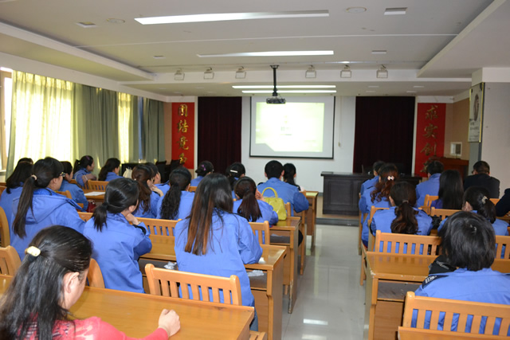
培训实施
培训组织部门的管理职责
培训项目实施的具体措施

Slide 20
培训的资源管理
培训的组织管理
培训的行政管理
培训的需求管理
培训组织部门的管理职责
Notes:
1.培训的组织管理2. 培训的需求管理（需求分析、需求确定）3. 培训的行政管理4. 培训的资源管理（培训师；培训教材的选用、编写）

Slide 21
企业全员培训文化的培育
企业培训师资队伍的建设
企业员工培训成果的跟进
员工培训激励机制的确立
1
2
3
4
5
6
7
企业全员培训环境的营造
企业培训课程的开发与管理
全员员工培训档案的管理
培训项目实施的具体措施
Notes:
1. 2. 3. 4. （课程设置的原则：
1.符合现代社会、企业和员工的需求；2.符合成年人的认知规律；3.体现企业培训的基本目标）5. 6.
7.

Slide 22
培训评估
培训评估方案的设计
培训评估指标的设计
培训评估方法的应用

Slide 23
培训评估的作用
 | 培训前 | 培训中 | 培训效果
评估作用 | 保证培训需求的科学性 | 保证培训按照计划进行 | 是否达到原定的目标和要求
 | 确保计划与需求的衔接 | 培训执行情况的反馈与调整 | 改变是否来自培训本身
 | 帮助实现资源的合理配置 | 找出不足，归纳教训，为今后提供依据 | 检查培训的费用效益
 | 保证效果测定的科学性 | 有助于科学解释培训的实际效果 | 客观地评价培训者的工作
 |  |  | 为管理者决策提供信息
培训评估方案的设计

Slide 24
员工培训需求的评估
作出培训评估的决定
设计员工培训评估方案
选择培训评估人员（内部评估者和外部评估者）
选定培训评估的对象
确定评估层次和内容（一般确定在前两个层次)
选择评估内容和指标
建立培训评估数据库
确定方案及测试工具
培训前的评估包括：
培训需求的整体评估，
培训对象的知识、技能和工作态度评估
培训对象的工作成效及行为评估
培训计划的可行性评估
培训评估方案的设计
Notes:
员工培训需求的评估
（2）做出培训评估的决定
（3）设计员工培训评估方案 ※ 技能题
1.选择培训评估人员（内部评估者和外部评估者）
2.选定培训评估的对象 3.确定评估层次和内容（一般确定在前两个层次）4.选择评估内容和指标 5.建立培训评估数据库 6.确定方案及测试工具
2012.5培训前的评估包括：1.培训需求的整体评估，2.培训对象的知识、技能和工作态度评估，3.培训对象的工作成效及行为评估，4.培训计划的可行性评估

Slide 25
评估层级 | 评估内容 | 评估方法 | 评估时间 | 评估单位
反应评估 | 对课程、培训师与培训组织满意度 | 问卷调查、电话调查、访谈法、观察法、综合座谈 | 课程结束时 | 培训单位
学习评估 | 对内容、技巧、概念的吸收与掌握程度 | 提问法、角色扮演、笔试法、口试法、演讲、模拟练习与演示、心得报告与文章发表 | 进行时、结束时 | 培训单位
行为评估 | 培训后的行为改变是否因培训所致 | 问卷调查、行为观察、访谈法、绩效评估、管理能力评鉴、任务项目法、360度评估 | 三个月或半年以后 | 学员直接上级
结果评估 | 培训给公司的业绩带来的影响 | 个人与组织绩效指标、生产率、缺勤率、离职率、成本效益分析、组织气候等资料分析、客户与市场调查、360度满意度调查 | 半年或一二年后员工以及公司的绩效评估 | 学员的单位主管
培训评估指标的设计

Slide 26

感谢聆听
邮箱：111111@xxxx
微信公众号：xxxxx
微博@xxxx

